Slide 1
Das bildungssystem in Italien

Slide 2
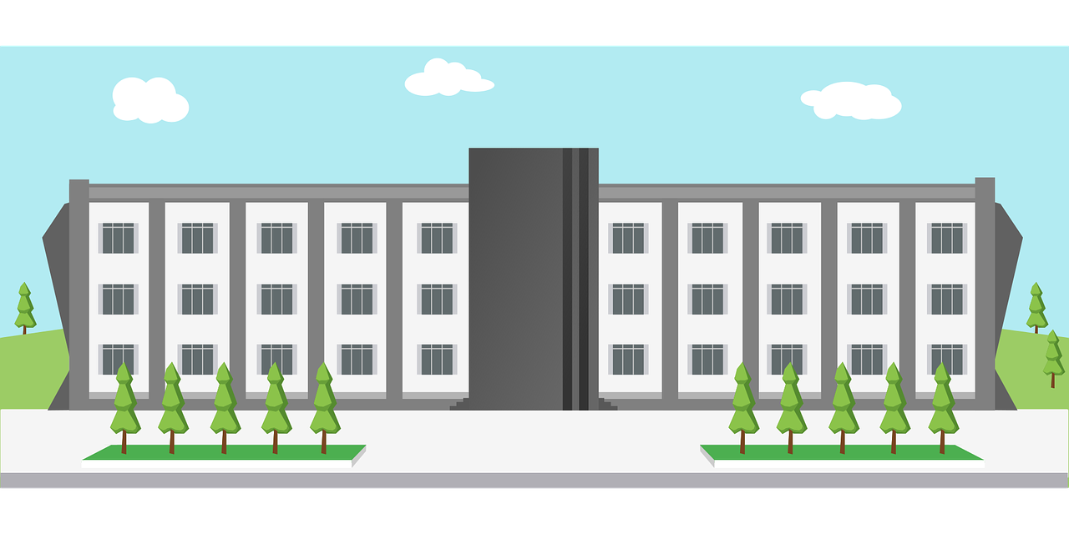
Das Schulsystem in Italien ist in mehrere Stufen unterteilt.
Generell besteht eine zehnjährige Schulpflicht.

Slide 3
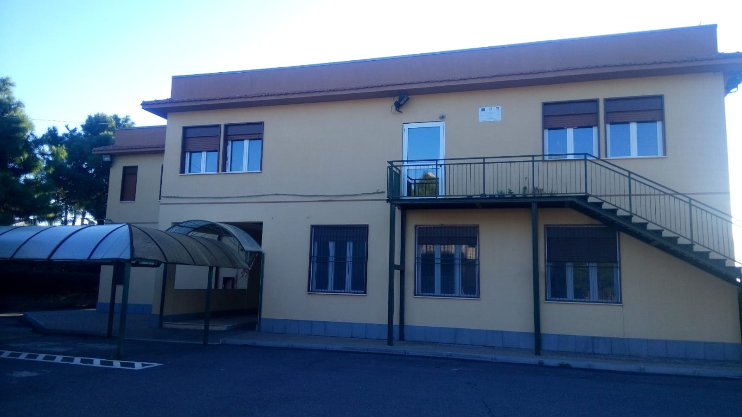
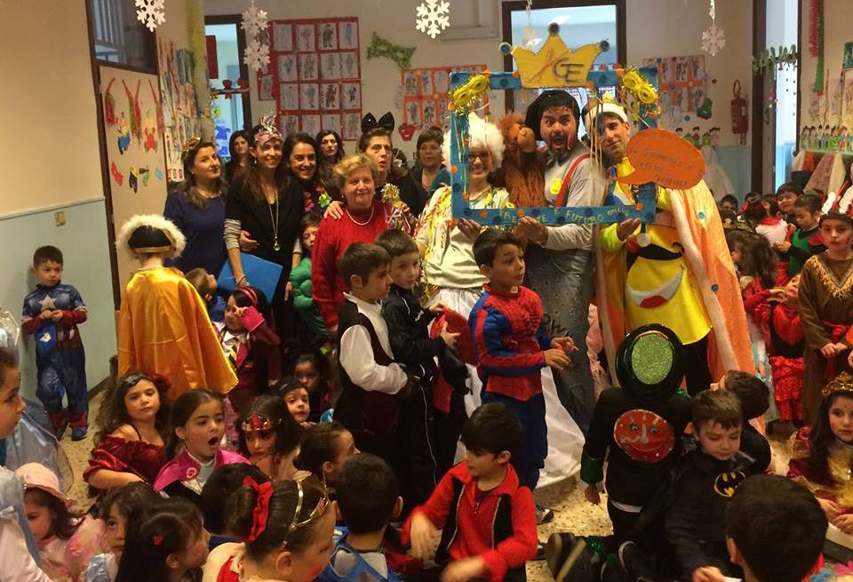
Freiwillig besuchen die meisten italienischen Kinder zwischen drei und sechs Jahren den Kindergarten (Scuola dell´Infanzia).

Slide 4
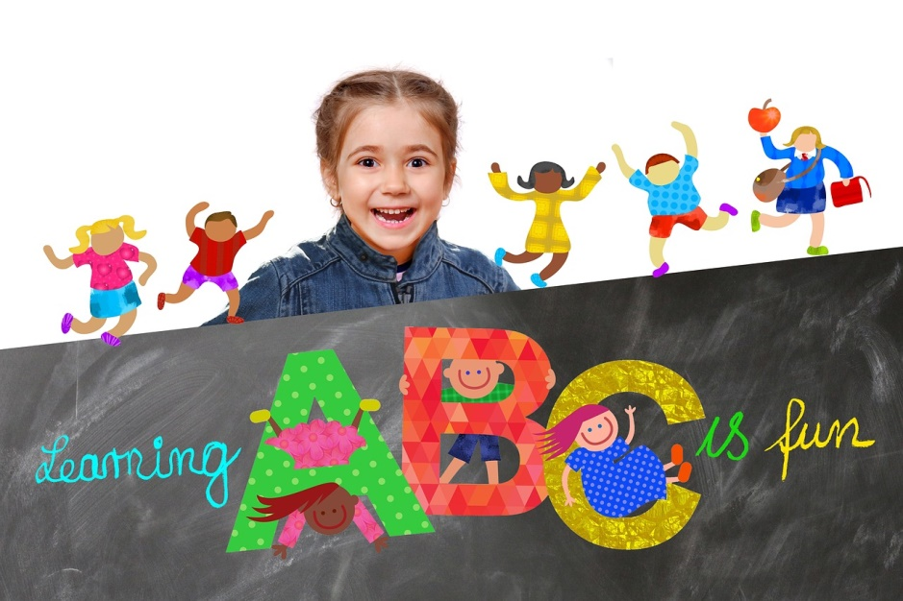
Mit sechs Jahren(manchmal auch mit 5 Jahren) kommt man in die Grundschule (Scuola Primaria oder Scuola Elementare) ; diese dauert fünf Jahre.

Slide 5
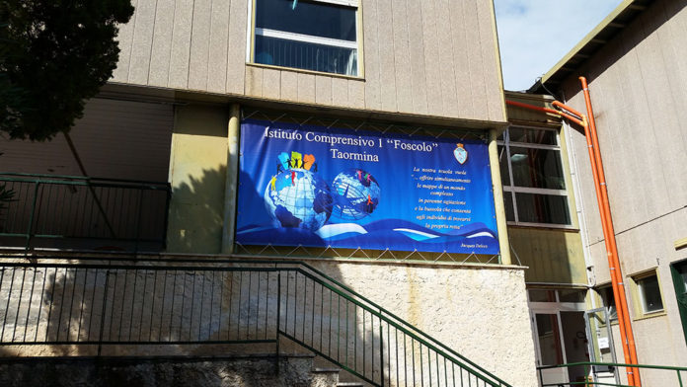
Mit 11 Jahren besuchen die italienischen Schülern für drei Jahren die Mittelschule, „Scuola Media“ oder „Scuola Secondaria di Primo Grado „genannt.
Die Sekundarstufe I endet mit einer staatlichen Abschlussprüfung.

Slide 6
Nach der Scuola Media können die Schüler zwischen
Licei (Gymnasien),
Istituti tecnici (Fachoberschulen)
Istituti professionali (Berufsschulen)
wählen,
die jeweils nach 5 Jahren mit dem zentralen Abitur (Esame di Stato) enden.

Slide 7
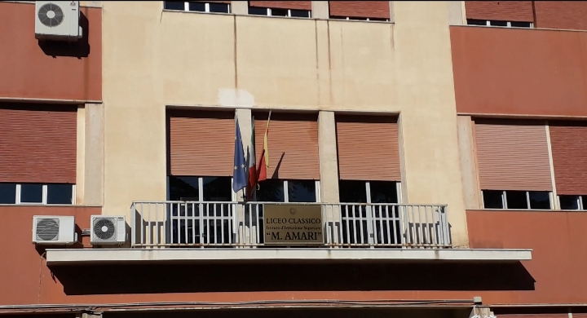
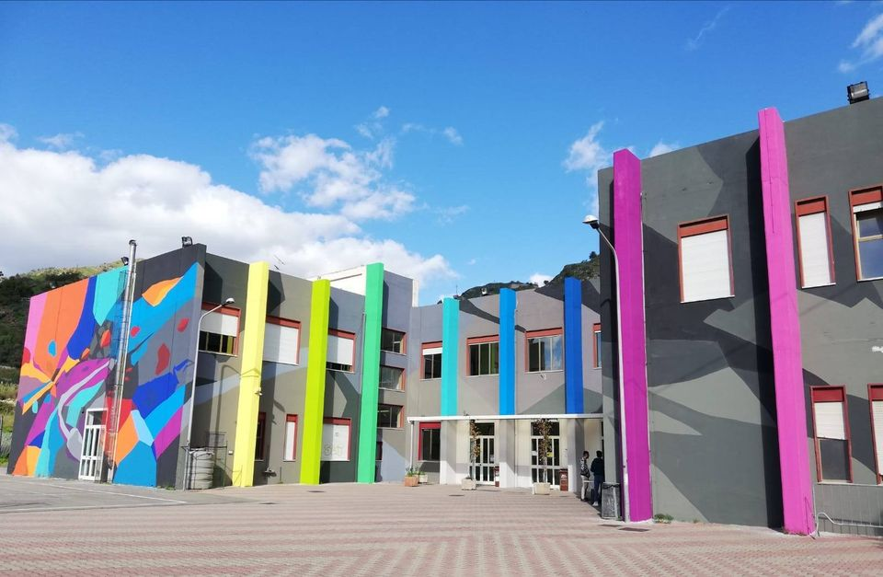
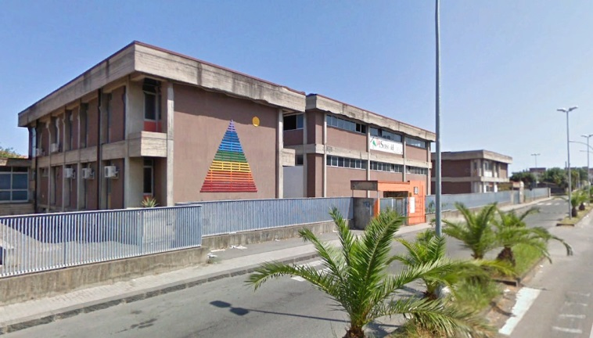
Es gibt 6 Varianten von Liceo:
Liceo Classico humanistisch,
Liceo Scientifico mathematisch-naturwissenschaftlich,
Liceo Linguistico neusprachlich,
Liceo artistico fuer bildende Kunst,
Liceo delle scienze umane pädagogik, soziologisch,
Liceo musicale e coreutico für Musik und Tanz)
Am Ende des fünften Jahres wird das Esame di stato oder esame di maturità, (Abitur) abgelegt. Mit dem Diploma kann man sich an einer Universität einschreiben.

Slide 8
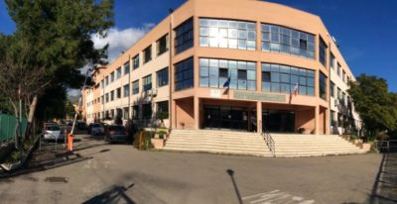
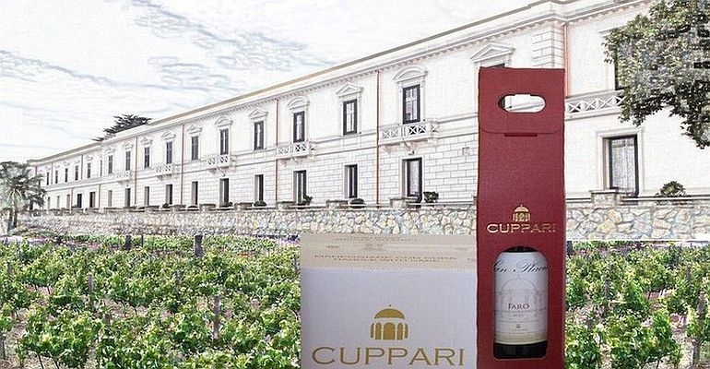
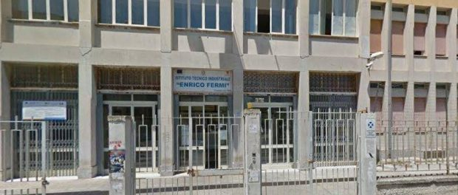
Istituti tecnici
Diese praxisnahen Schulen sind in elf Richtungen untergliedert: Z.B.:
Turismo (Tourismus),
Istituto Tecnico Economico (wirtschaftliche Fachoberschule)
Amministrazione, Finanza e Marketing (Betriebswirtschaft)
Istituto Tecnico Tecnologico (technologische Fachoberschule),
Agraria, Agroalimentare e Agroindustria (Agrawissenschaft, Agraindustrie)
Informatica e Telecomunicazioni (Informatik und Telekommunikation)

Slide 9
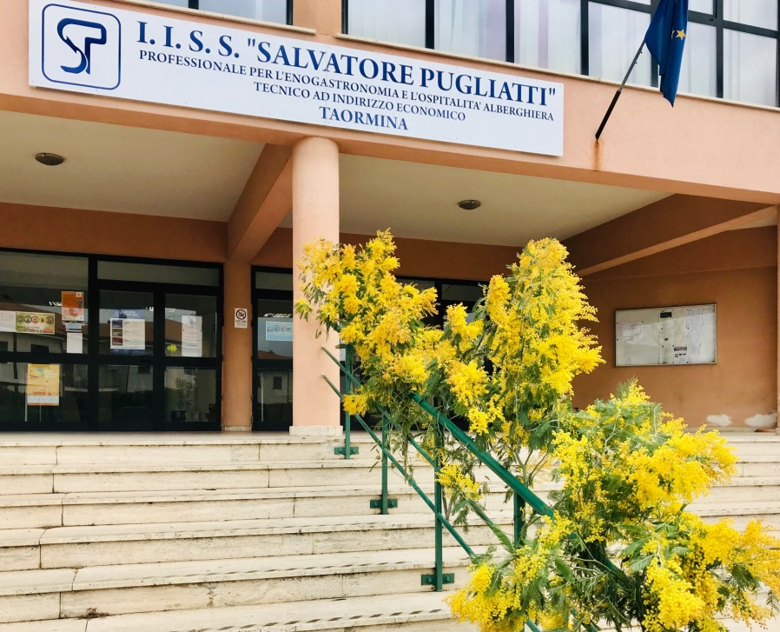
Istituti professionali
Dann gibt es die Istituti professionali (Berufsschulen).
Auch dieser Schultyp hat zwei Sektoren und sechs Richtungen: z.B. :
Servizi per l’enogastronomia e l’ospitalità alberghiera (Gastronomie und Hotellerie),
Settore servizi (Sektor der Dienstleistungen)
Servizi socio-sanitari (Soziales und Gesundheit),
Servizi commerciali (Handel)
Servizi per l’agricoltura e lo sviluppo rurale (Landwirtschaft),

Slide 10
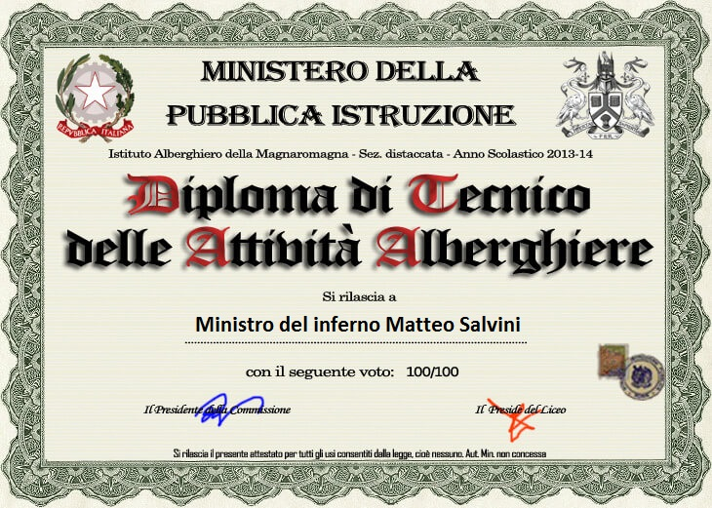
Schulbewertung
Nach dem Esame di Stato erhält man
das Diploma di istruzione professionale.
Anschließend kann man direkt arbeiten ,
einen weiterführenden Kurs (corsi dell’istruzione (e formazione) tecnica superiore,
ITS und IFTS)
oder sogar eine Universität besuchen.

Slide 11
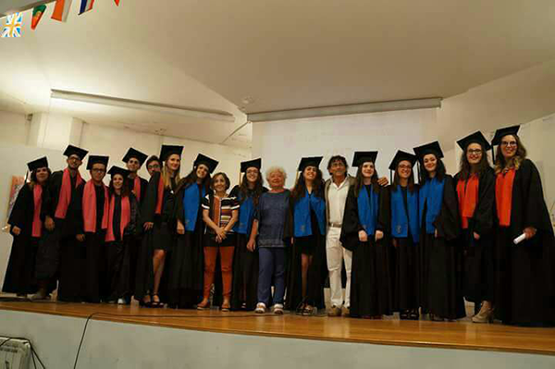
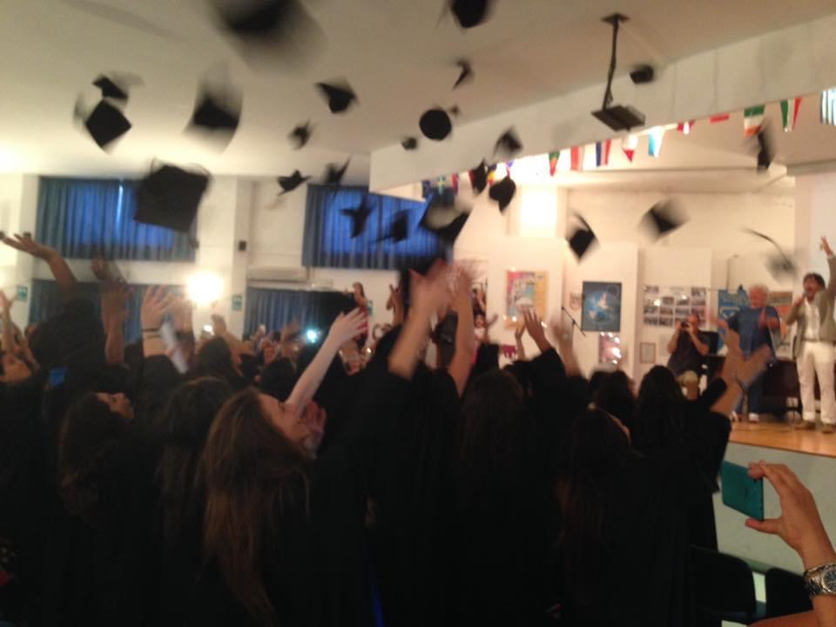

Slide 12
Bibliografia:
https://it.images.search.yahoo.com/search/images
https://pixabay.com/it/

